Slide 1
ユーザから見たOpenStack 活用の勘所、課題、期待
2012.10.31
国立情報学研究所
横山重俊

Slide 2
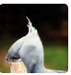
アジェンダ
自己紹介
OpenStack活用の勘所
OpenStackの課題
OpenStackへの期待
@jxta

Slide 3
自己紹介

Slide 4
開発・運用しているクラウド
教育クラウド (運用 2010.5 - )
利用者： 大学の教員・学生
思う存分自分のアイデアを試せるIT実験室
研究クラウド (運用 2012.7 - )
利用者： NII研究者
今の研究環境を簡単に拡張できるクラウド
NII OSS クラウドプロジェクト dodai
インタークラウド基盤 (実験 2012.10 –)
利用者： 大学/研究機関
アカデミックコミュニティクラウドのハブ
NII OSS クラウドプロジェクト colony

Slide 5
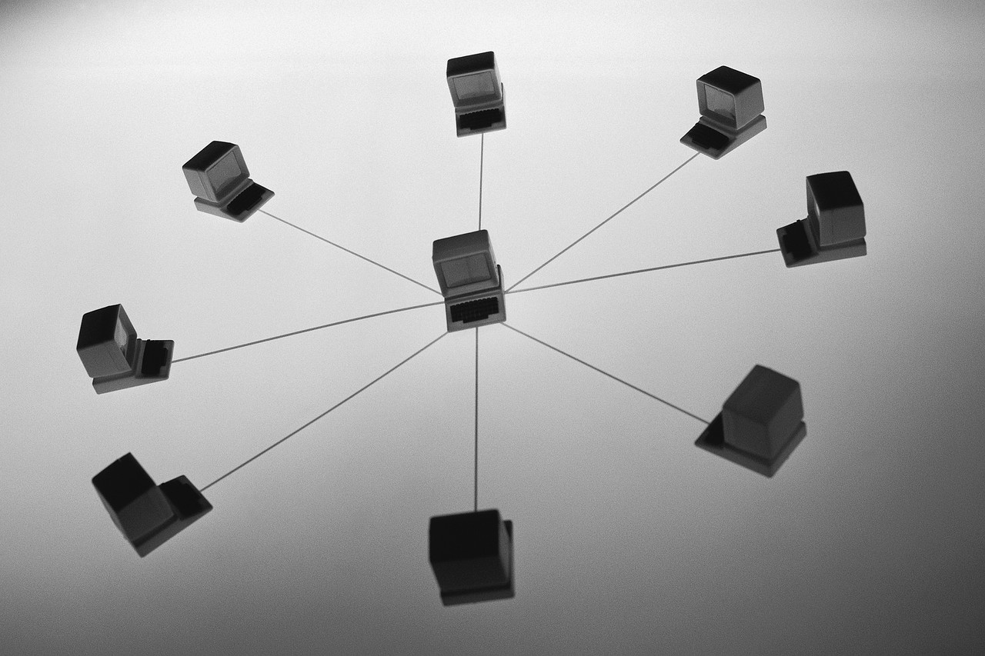
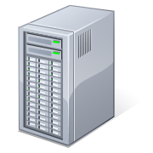
アカデミックコミュニティクラウド
地域クラウド
北海道クラウド
海外クラウド
北陸クラウド
東北クラウド
関西クラウド
インタークラウド基盤
パブリック
クラウド
東海クラウド
関東クラウド
九州クラウド
四国クラウド
地域クラウドが普及
インタークラウド基盤により連携

Slide 6
教育クラウド edubase Cloud
- アイデアを思い切り試せるIT実験室 -

Slide 7
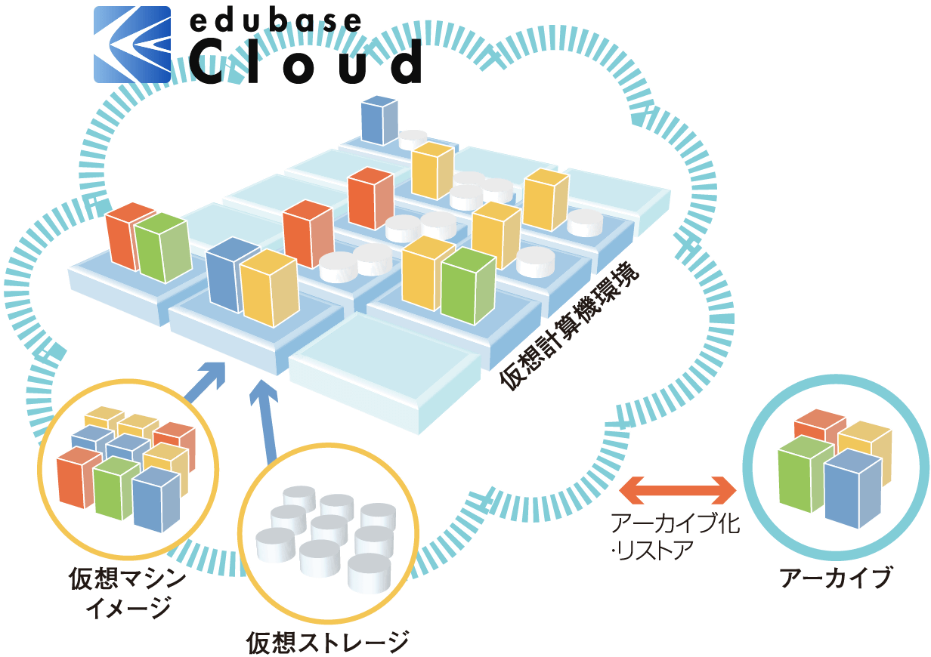

思う存分自分のアイデアを試せるIT実験室 edubase Cloud
研究・教育のための実験・演習環境の提供
①専有性
基盤からアプリまですべてを改良可能
他への影響を恐れずのびのび実験
②改変性
外部クラウド
他のクラウドとの連携
③連携性
④保存性
参考：
http://grace-center.jp/prj_educloud.html
学術コミュニティ内で環境を検索・利活用

Slide 8
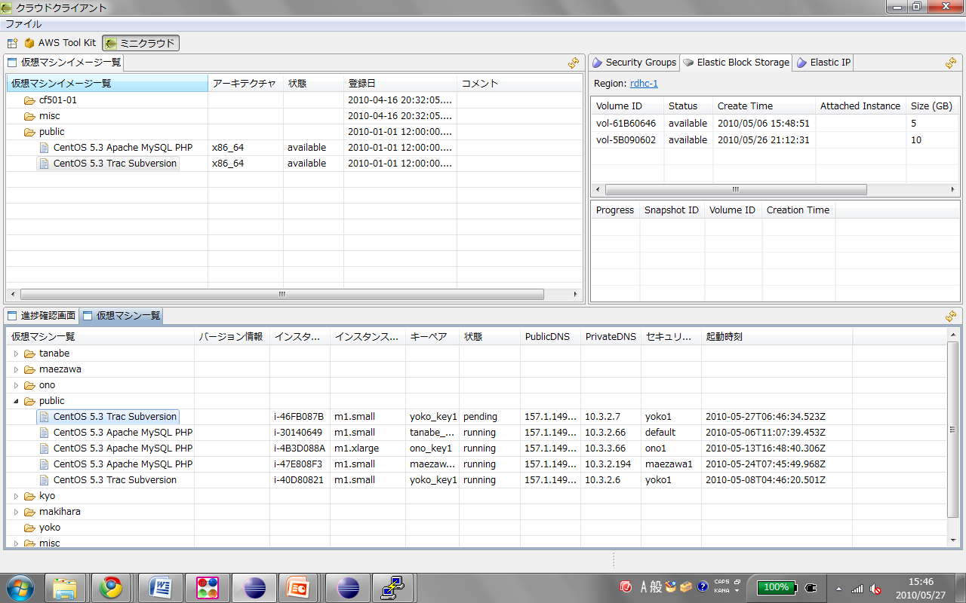
edubase Cloudクラウドクライアント
AWSと同等のインターフェース（eclipseベース）
保存された仮想マシン
実行中仮想マシンの状態

Slide 9
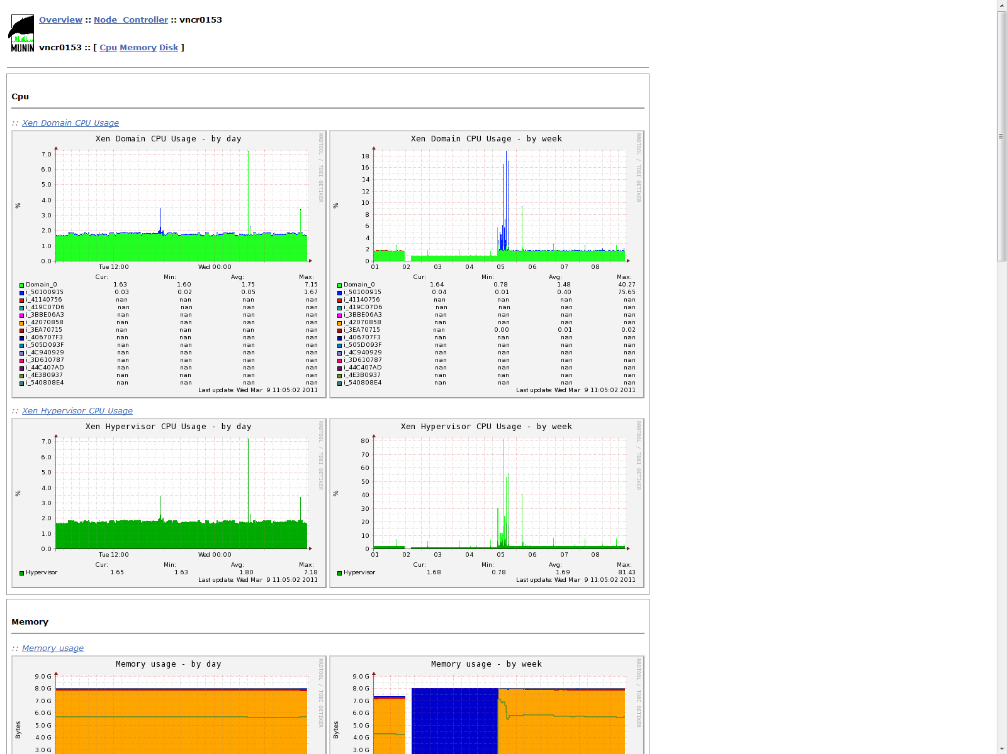
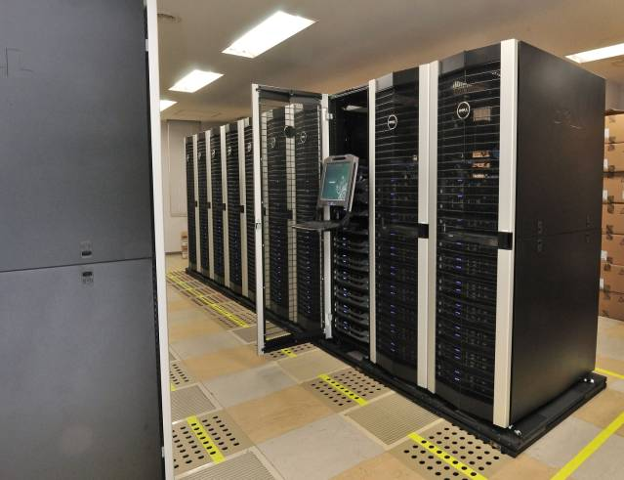
クラウドのモニタリング
プライベートクラウドであるため物理マシンレベルのモニタリングが可能です。
200 nodes x 8 cores = 1,600 Virtual Machines
国立情報学研究所 千葉分館に設置

Slide 10
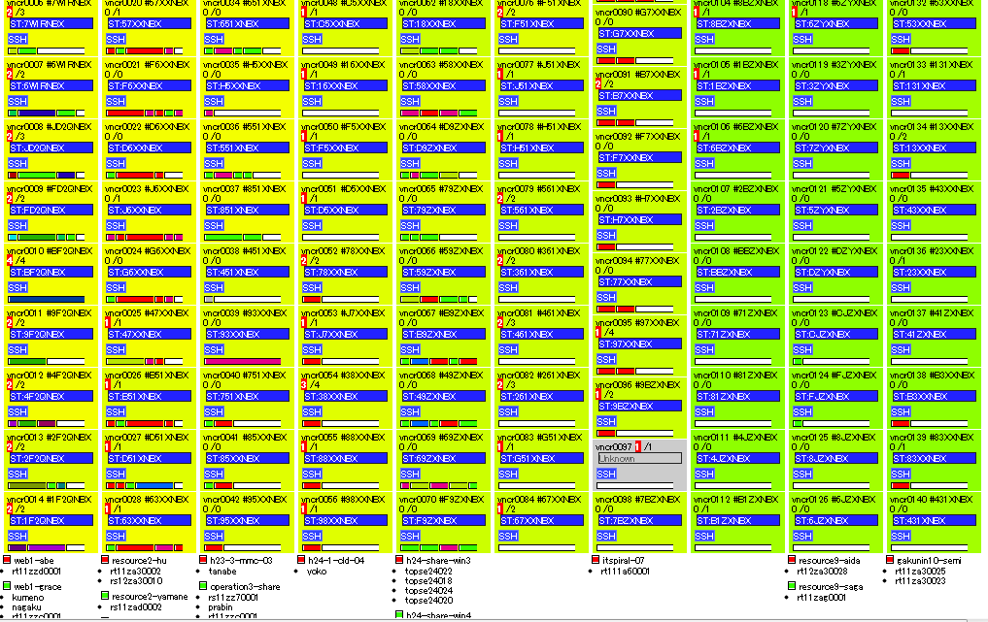
教育クラウド監視画面

Slide 11

edubase Cloudを構成するミニクラウドとアーカイブ
アーカイブ申請により管理者が
save
LDAPによるユーザ管理
Cloud#15
Cloud#14
Cloud#02
Cloud#01
アーカイブ
必要に応じ利用者が
restore
Project A
Projects B
Project C
Dedicated Cloud for Project A
Shared Cloud for Project B and Project C

Slide 12
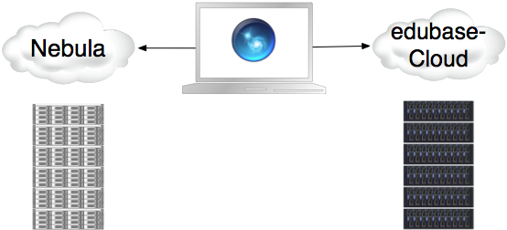

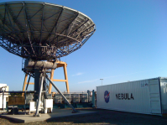
NASA Nebula との実証実験 (2010.6)
WorldWide Telescope を使ったedubase Cloud と NASA Nebula との連携実験
Open interface
Program Cooperation
Program Portability
Open Data
Interoperable Data
Open Source
Quality with Community
@ Mountain View
@ Chiba
NII Application on Nebula:
Hadoop system developed at NIII
NASA Application on edubase Cloud:
WideWide Telescope

Slide 13



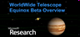
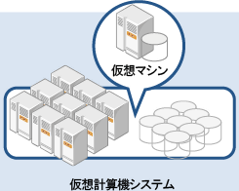
NII – NASA Cloud Collaboration
双方のオープンソースクラウド基盤の相互運用性を向上させるための活動
（共にオープンソースで構築されており、商用クラウドプロバイダとの相互連携が
できるＡＰＩを採用）
WorldWide Telescope
分散イメージ処理(Hadoop)
分散モデル検証(MPI)など
WorldWide Telescopeの
データの分散配置

Slide 14
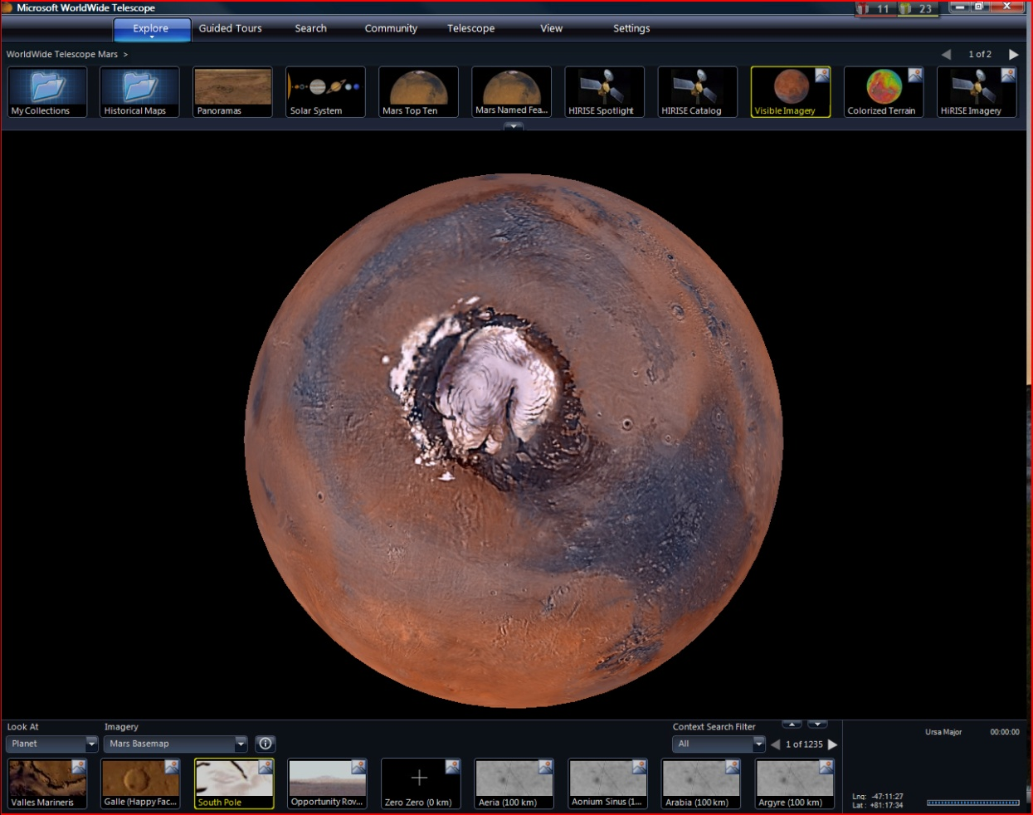
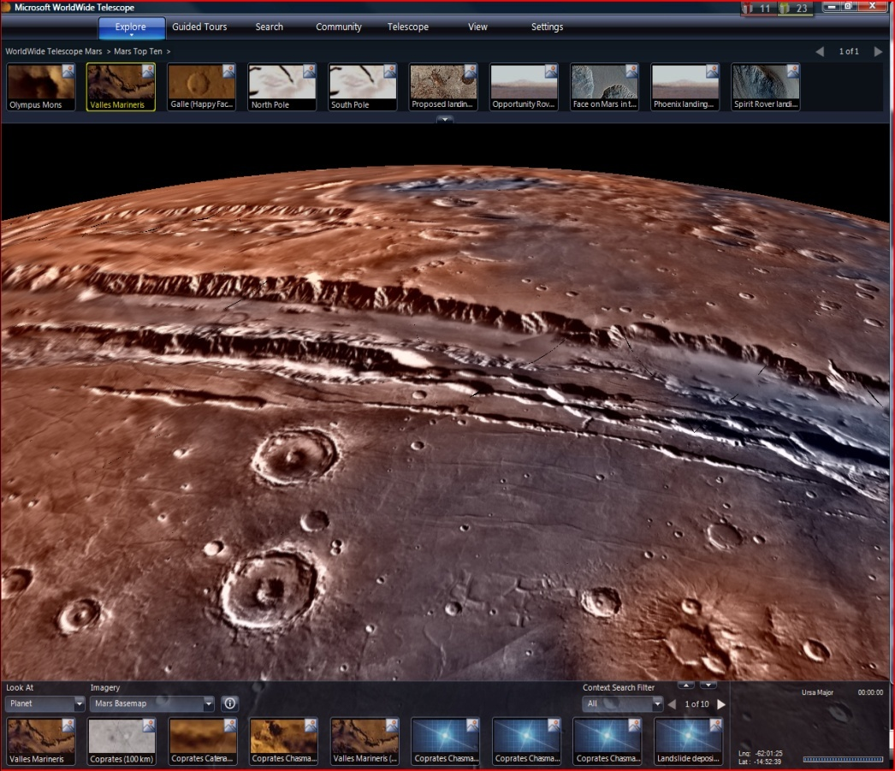
NASA Applications on edubase Cloud
WorldWide Telescope (Mars)
Video

Slide 15
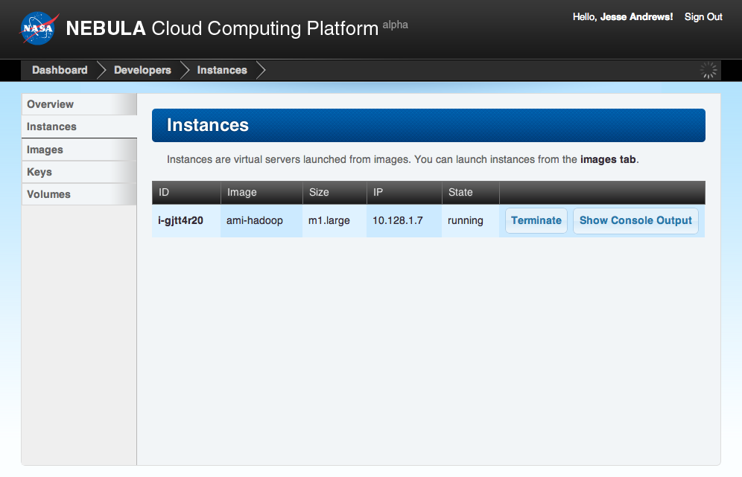
NII Applications on Nebula Cloud
Nebula running Hadoop system developed at NII

Slide 16
OpenStackとのかかわり
（ちょっと 寄り道）

Slide 17

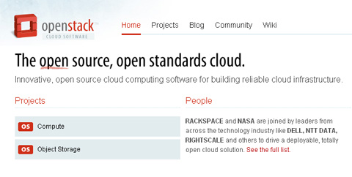

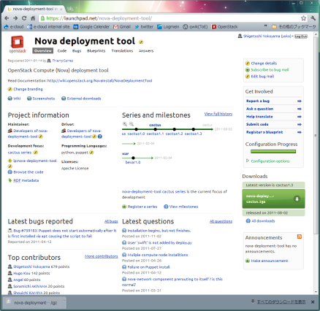


OpenStack Community での活動
Nova
Nebula
Cloud
Storage
nova-deployment-tool
CasS
http://wiki.openstack.org/NovaInstall/NovaDeploymentTool
Deployment
Tool
Cluster as a Service
CaaS
http://www.openstack.org/projects/
https://github.com/nii-cloud/dodai
https://launchpad.net/nova-deployment-tool/

Slide 18
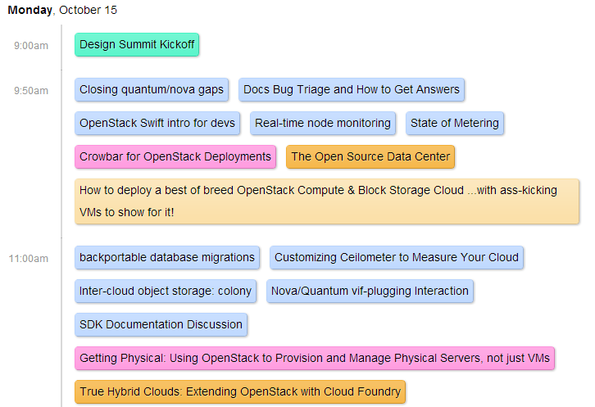
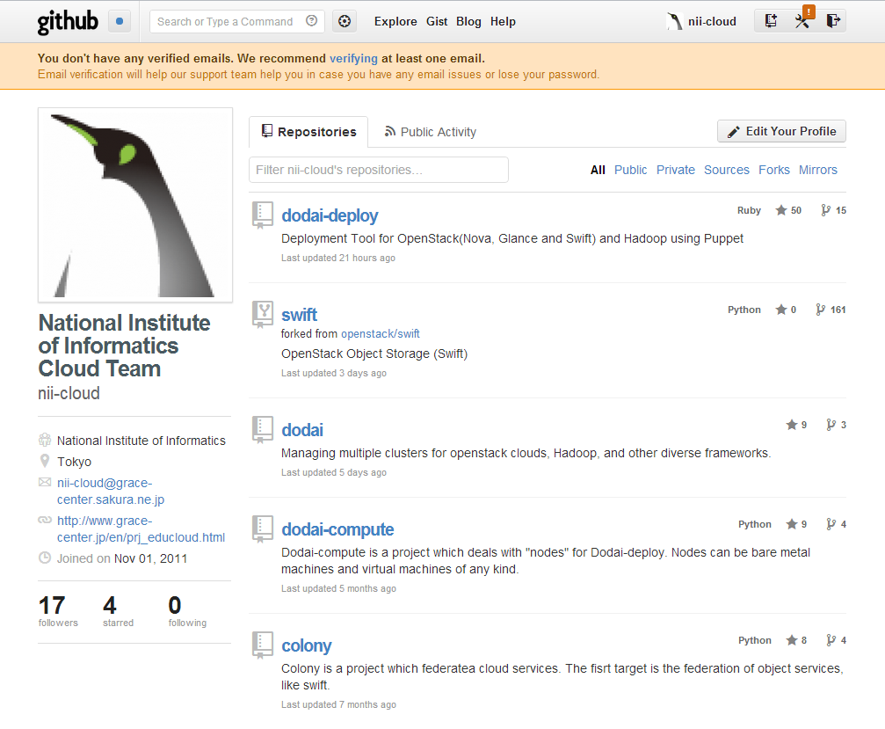
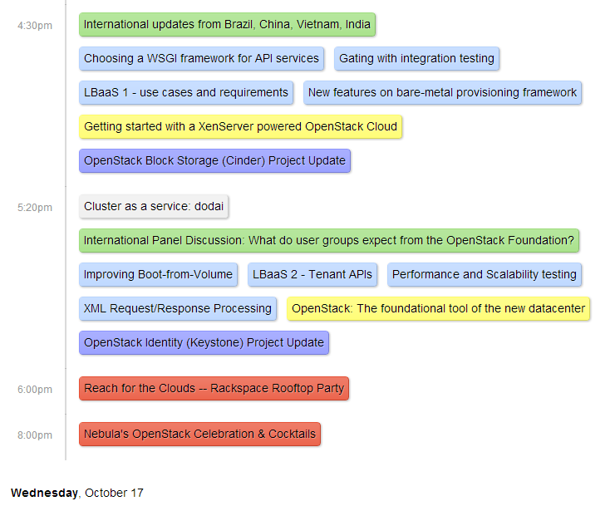
OpenStack Summit での活動
OpenStack Grizzly Summit (2012.10.15-18)

Slide 19
アカデミックコミュニティクラウドに向けた活動
広域オブジェクトストレージ
Colony
VMI: Virtual Machine Image
VM: Virtual Machines
VMI
VMI
Launch machine images
Virtual
Machines
VM
VM
VM
VM
VM
VM
VM
VM
IaaS
IaaS
IaaS
IaaS
Cluster
Cluster
Cluster
Cluster
動的クラスタ作成サービス (Cluster as a Service - Dodai)
Physical
Machines
ネットワーク

Slide 20
研究クラウド gunnii
- 今の研究環境を簡単に拡張できるクラウド -

Slide 21
研究クラウド構築の背景
幹部側の要求：
投資対効果向上
(より大きな研究成果）
研究者側の要求：
投資対効果向上
（安くて早くて簡単）
・計算機リソースへの
投資削減
・大規模実験環境構築/
運用の作業軽減
・リソース共有化による
利用率向上
・運用集中化による
効率化
クラウドの導入により一挙解決？
いいえ、以下のような 課題 があります。
・物理マシン相当の安定的性能確保
・既存計算機リソースとの融合

Slide 22
研究環境構築ソリューションの現状
物理マシンクラスタ提供 by hands
研究環境-C
研究環境-A
研究環境-B
物理スイッチ
物理マシン
物理ストレージ
物理スイッチ
物理マシン
物理ストレージ
物理スイッチ
物理マシン
物理ストレージ
仮想マシンクラスタ提供 by IaaS
（VM : 仮想マシン）
研究環境-A
研究環境-B
研究環境-C
VM
VM
VM
VM
VM
VM
VM
VM
VM
IaaS
物理ストレージ
物理スイッチ
物理マシン

Slide 23
Cluster as a Serviceの導入
物理マシン
クラスタ- A
物理マシン
クラスタ- B
物理マシン
クラスタ - C
1. ソフトウェア
構成設定機能
2. ソフトウェア
インストール機能
貸出
返却
Cluster as a Service (CaaS)
3. クラスタ
構築機能
4. リソース
プール管理
物理サーバプール

Slide 24
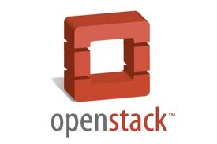


CaaSの実装例 dodai
https://github.com/nii-cloud/dodai
“Elastic Private Cloud”
on demand
on demand
on demand
Based on
Deployment Tool
dodai-deploy
Cluster as a Service
generalized
Compute
dodai-compute
bare metal
supported

Slide 25
Dodai-compute
Cluster
Power On/Default OS installed
Run instance
Power Off
OpenStack Compute nova に
ベアメタル対応部を追加
Clean up
Cluster
Terminate instance
Machine Pool
25
Notes:
This is current plan how to implement lower layer, Open Compute Bare Metal.

Slide 26
Dodai-deploy
Puppet Server
Query classes for Node
Repositories in Internet
Web Server
Manifest files
REST API/WebUI
External
Nodes
Install/Uninstall/test script files
Deployment Application
PPA
Proposal2
package
Generate
DB
Config files
Call
Proposal1
package
Config files
MCollective Client
Download via Puppet
Download and install via Puppet
Send Message :target_node
ActiveMQ Server
Puppet Client
Send Message
Call
Mcollective Server
Deployment Server
Target machines
Puppet+MCollectiveによりコンポーネントの依存性を考慮して並列実行大規模デプロイメントに対応
Node
Notes:
Upper layer, deployment tool architecture is like this. It uses mcollective to control puppet clients.

Slide 27
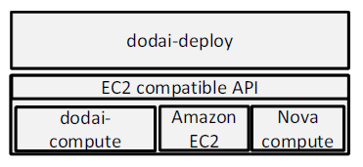
物理・仮想マシンの統一的フレームワーク

Slide 28
dodai利用例
Hadoop
MPI
Hadoop
MPI
Hadoop
MPI
Hadoop
SunGrid Engine
PaaS
…
OpenStack-1
OpenStack-2
Eucalyptus
IaaS
Upper layer: Deploying software [dodai-deploy]
CaaS
Lower layer: Preparation of nodes [dodai-compute]

Slide 29
研究クラウド (gunnii+tinii)
- 物理マシンも扱え，既存資産を活用できるクラウド -
既存クラスタ
研究クラウド
既存クラスタのVLAN_IDとクラウド内クラスタIDをマッピング
グニー (gunniii)
っと伸縮
クラスタ共有
Object Store Service
tinii
貸出
クラウド内
クラスタ-A
既存クラスタ-A
返却
クラウド内
クラスタ-B
物理マシンプール
既存クラスタ-B
あたかもプロジェクトセグメントにクラスタが追加されたごとく
あたかも仮想マシンのごとくGUI/CLIでクラスタ構築

Slide 30

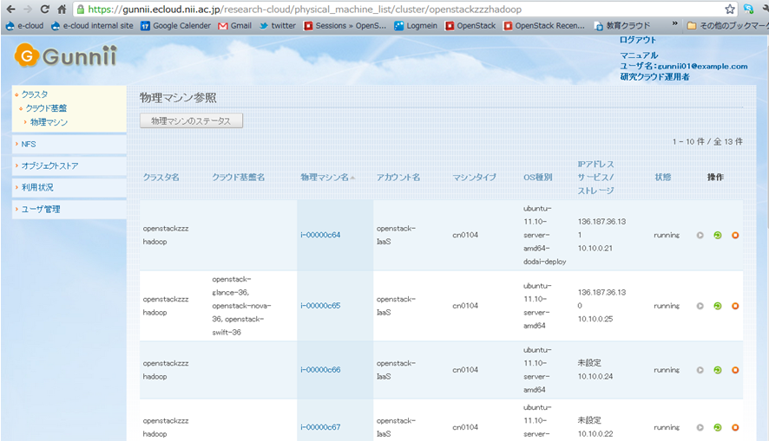
研究クラウドの特徴
(1)仮想マシン単位ではなく、物理マシンを占有
(2)研究グループVLANに
直接接続
(3)クラスタ共有 Object Store Service
Object Store Service
tinii
研究グループA VLAN
(6)学認連携
研究グループB VLAN
(5)教育クラウドの拡張が可能
edubase Cloud #16., #17, …
Machine(Physical/Virtual)
研究クラウド共用 VLAN
Software(OS, Apps, …)
(4)Cluster Installer(dodai)により
簡単にグループ内IaaSなどの
計算環境が構築可能

Slide 31
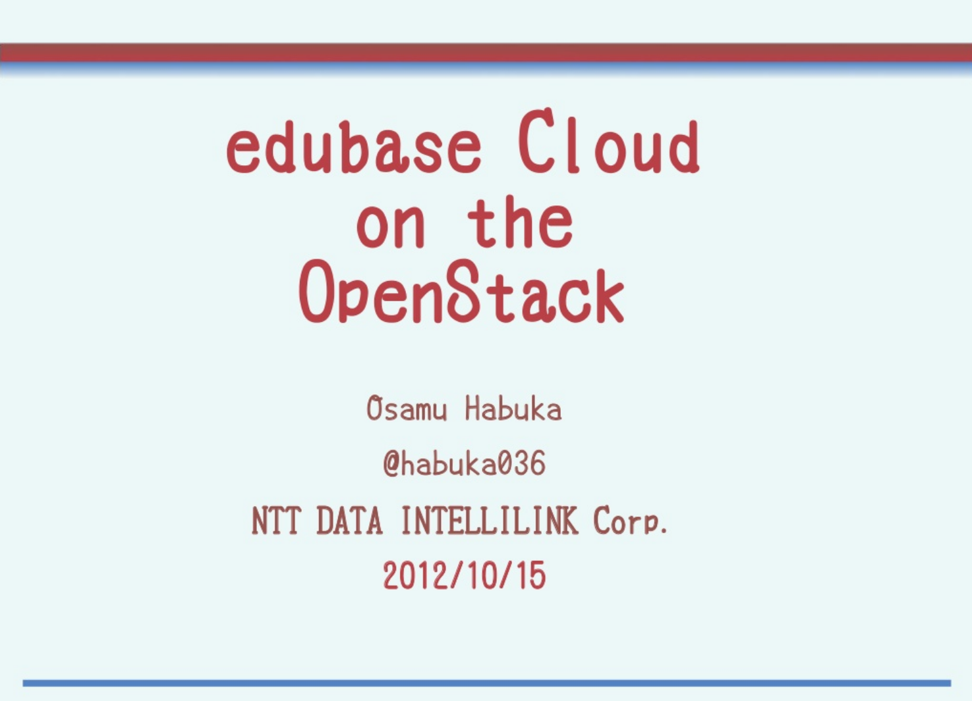
(Osamu Habuka: Lightning Talk@OpenStack Grizzly Summit)
http://www.slideshare.net/yushen/edubase-cloud-on-the-openstack

Slide 32
gunnii GUI
対応済
Notes:
If possible I would like to show you the current working prototype. Target nodes are Xen instances in edubase Cloud and deployment tools runs on another Xen instance in edubase Cloud, as well.

Slide 33
インタークラウド基盤
- アカデミックコミュニティクラウドのHub-

Slide 34

アカデミックコミュニティクラウド
NII Cloud
アカデミック
コミュニティ
クラウド
教育クラウド
Univ.-X Cloud
Univ. -A Cloud
Univ.-B Cloud
研究クラウド
・・・
インタークラウド基盤 （Hub）
Science Information Network
Notes:
This service can be uses in academic community clouds for machine image distribution and research data sharing

Slide 35
研究クラウド (gunnii+tinii)
- 物理マシンも扱え，既存資産を活用できるクラウド -
既存クラスタ
研究クラウド
既存クラスタのVLAN_IDとクラウド内クラスタIDをマッピング
グニー (gunniii)
っと伸縮
クラスタ共有
Object Store Service
tinii
貸出
クラウド内
クラスタ-A
既存クラスタ-A
返却
クラウド内
クラスタ-B
物理マシンプール
既存クラスタ-B
あたかもプロジェクトセグメントにクラスタが追加されたごとく
あたかも仮想マシンのごとくGUI/CLIでクラスタ構築

Slide 36
インタークラウド基盤
- アカデミックコミュニティクラウドのHub -
大学側クラスタのVLAN_ID等と
クラウド内クラスタIDをマッピング
インタークラウド基盤
(compute)
インタークラウド基盤
(storage)
大学クラウド
インタークラウド基盤内クラスタ-A
大学内クラスタ-A
連携
連携
物理マシンプール
インタークラウド
Object Store Service
colony
インタークラウド基盤内クラスタ-B
大学内クラスタ-B
インタークラウド基盤内クラスタ-C
大学内クラスタ-C
連携
あたかもローカルと同一
オブジェクトストアのごとく
インタークラウド基盤内クラスタ-D
物理マシンプール
大学内クラスタ-D
あたかも大学側クラスタに
クラスタが追加されたごとく
あたかも大学間が同一データ内
で直結されるがごとく

Slide 37
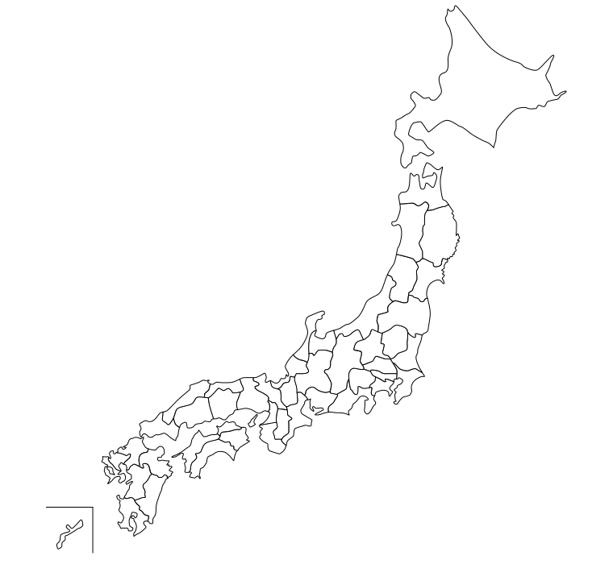
広域オブジェクトストレージと地域オブジェクトストレージ
広域オブジェクトストレージと地域オブジェクトストレージのシームレスな連携
Swift
Swift for inter-cloud
Storage-Iの地域分散による
障害対応，アクセス性能向上
Swift for inter-cloud
Storage-A
地域
オブジェクトストレージ
Storage-B
Swift for inter-cloud
Swift
Storage-C
Swift
広域
オブジェクト
ストレージ
Storage-I

Slide 38
実現例
OpenStackコミュニティ内 Colony プロジェクトとして提供
https://github.com/nii-cloud/colony
OpenStack Storage Swift に広域網対応を追加
学認を用いたSwift連携
(2) 広域分散向けSwift開発

Slide 39
利用者からの見え方 （シームレスな連携）

Slide 40
広域分散化時の問題
PUT 性能
全ての対象オブジェクトサーバへの書き込みが終わるまでPUTは終了しない
GET 性能
レプリケーションが存在するオブジェクトサーバから実際にアクセスするものをランダムに選択する
PUT
GET
Sapporo
Sapporo
Storage
Storage
Storage
Storage
Storage
Storage
いつもここの性能に依存
ここが選択
されると遅い
Tokyo
Tokyo
Storage
Storage
Storage
Storage
Storage
Proxy
Storage
Proxy
Client
Client

Slide 41
解決策
ゾーン間の”距離”をゾーン名から取得
PUT時には，一時的にHand-off状態にし，“近く”に書き込み，非同期でレプリケーション
GET時には“近く”優先で読み込む
PUT
GET
Sapporo
Sapporo
×
×
Storage
Storage
Storage
Storage
×
Storage
Storage
Hand-off後，
非同期に
レプリケーション
模擬障害
“遠く”からの
読み込みを回避
Tokyo
Tokyo
Storage
Storage
Storage
Storage
Storage
Proxy
Storage
Proxy
Client
Client

Slide 42
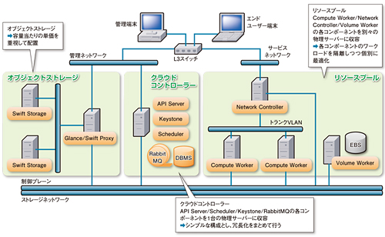

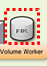
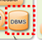
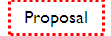
クラウドマイグレーション
SITE-A
SITE-B
Proposal
（クラスタ構成情報）
非常時取り出し・
Cloud再構築
全てのマシンイメージ
やEBSをcolonyに保存
するのではなく、災害時
などでも必要なものに
とどめる
部分を定期
バックアップ
colony

Slide 43
OpenStack活用の勘所

Slide 44

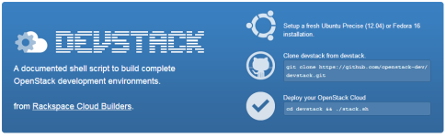
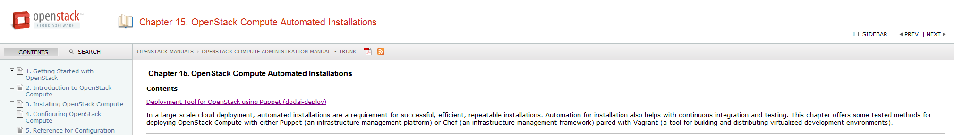
試してみる
利用者としての環境 TryStack
https://trystack.org/
開発者としての環境 DevStack
http://devstack.org/
運用者としての環境 Deployment tool
いくつか選択肢はありますけれどdodai-deploy
http://docs.openstack.org/trunk/openstack-compute/admin/content/ch_openstack-compute-automated-installations.html

Slide 45

コミュニティで活用の蓄積を共有する
日本OpenStackユーザ会＋ML＋ユーザ会の勉強会
http://openstack.jp/
コンフィギュレーション情報、ベンチマーク情報を共有
そういう場所を私はまだ知らない・・・
例えば このコミュニティで 例えば dodai-deployを使って
コード、マニュアルで貢献
例えば https://github.com/nii-cloud
今日一つだけ言いたいこと

Slide 46
OpenStackの課題

Slide 47
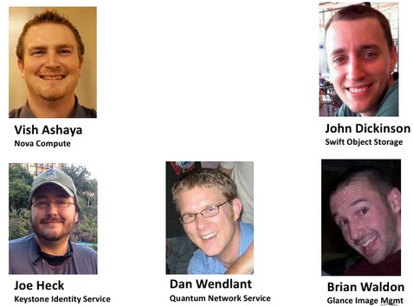
プロジェクト間の連携
Does OpenStack need a Linus Torvalds?
http://www.computerworld.in/opinion/does-openstack-need-linus-torvalds-34582012
?
(Chris Kemp keynote@OpenStack Folsom Summit)

Slide 48
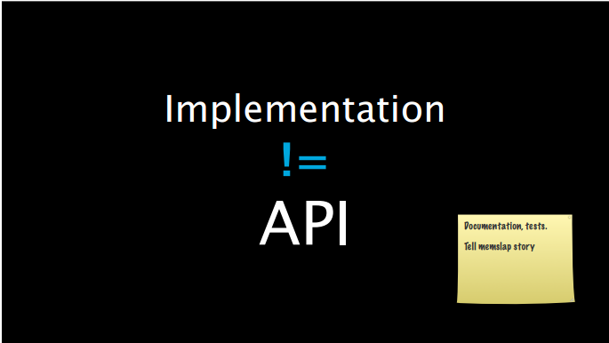
Implementation vs. API
Brian Aker (HP) Scaling OpenStack Technology. Lessons From The Field@OSCON 2012

Slide 49
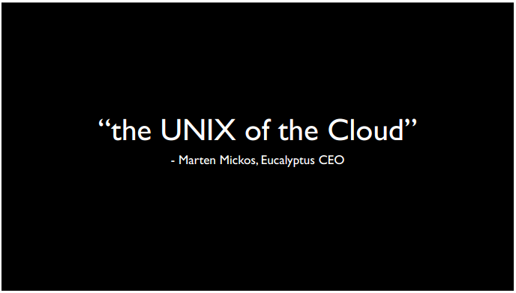
Implementation vs. API

Slide 50
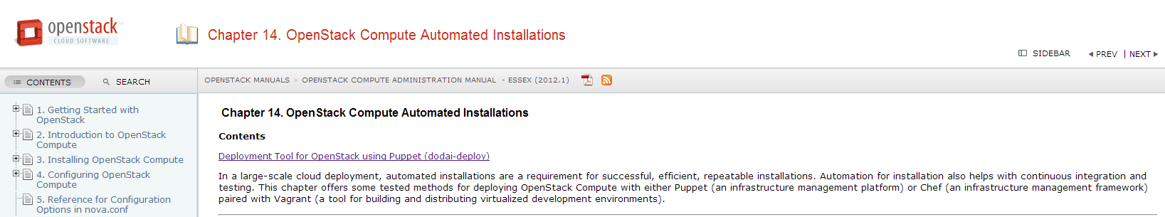
デプロイメントの難しさ
ディストリビューション (RedHat/Canonical/Cisco/…)
構築に関するプロフェッショナルサービス(Nebula/Piston/…)
パブリッククラウド (RackSpace/HP/…)
別の方法として 例えば dodai-deploy

Slide 51
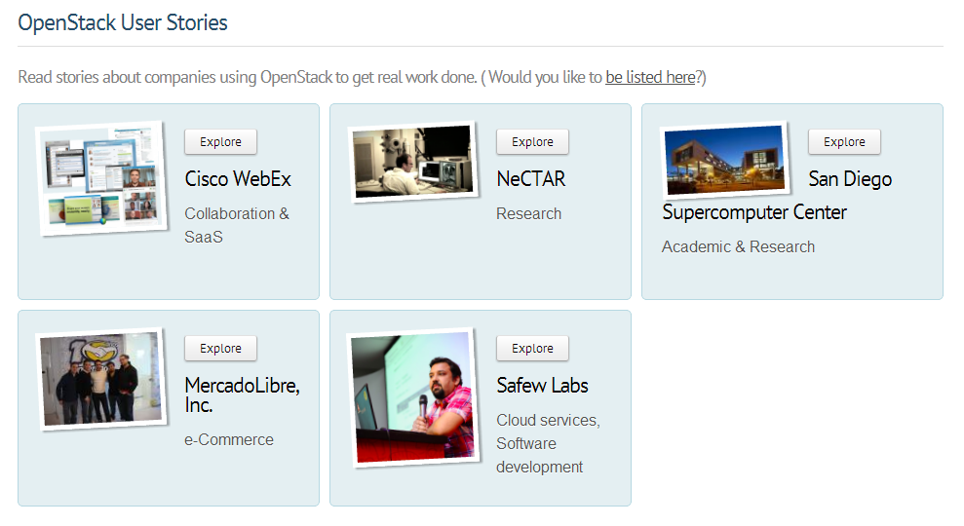




実績
良くある質問「OpenStackってもう使えるの？」
答え 「使っている人，います．」
‐ 例えば NIIの研究クラウド gunnii
その他 ユーザ事例 http://www.openstack.org/user-stories/
CERN
・・・

Slide 52


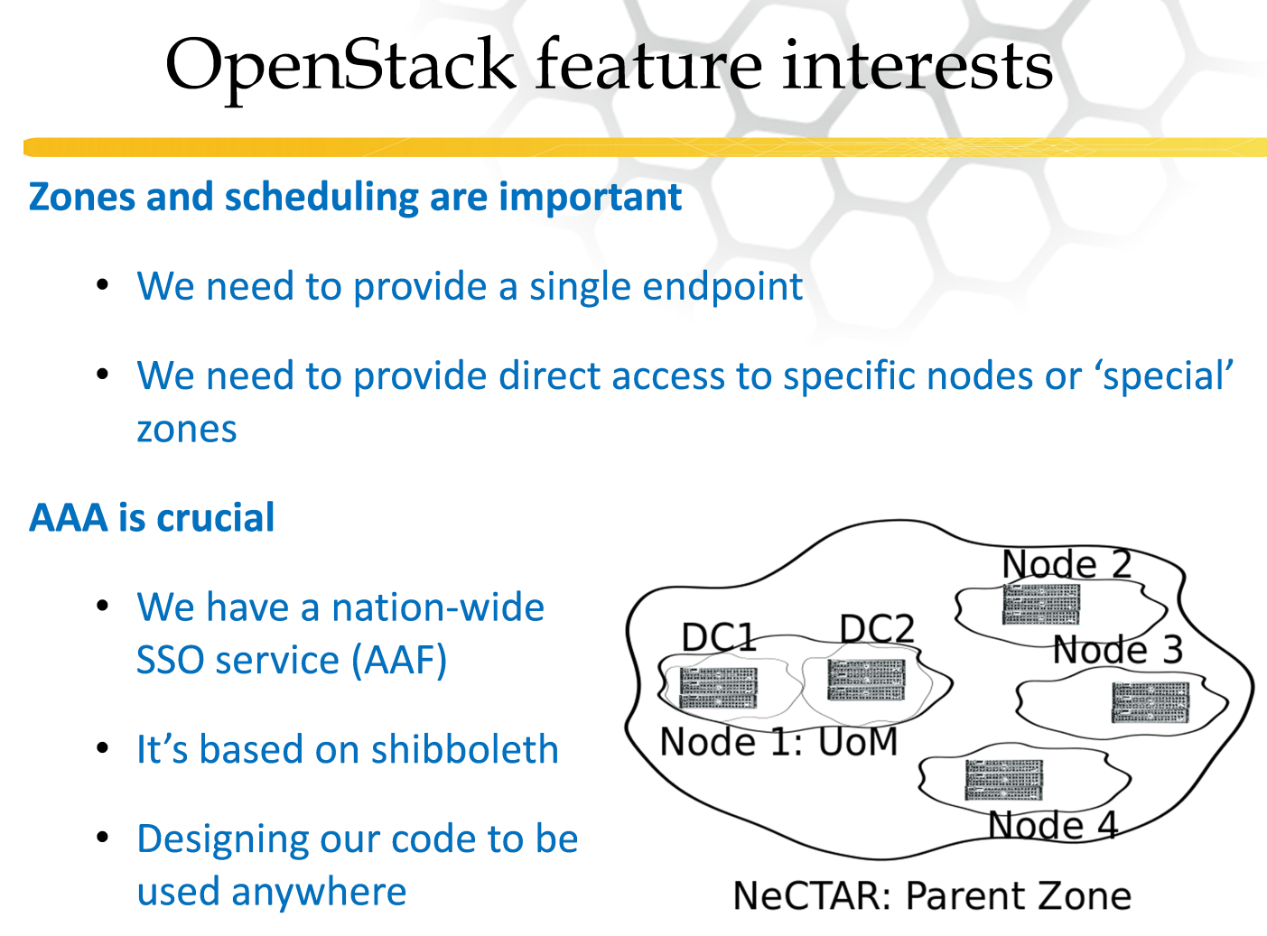
OpenStack Federation Cloud in Australia
http://nectar.org.au/
(Tom Fifield: NeCTAR: National eResearch Collaboration Tools and Resources@OpenStack Essex Summit)
複数サイト
をシングル
エンドポイント
で提供

Slide 53
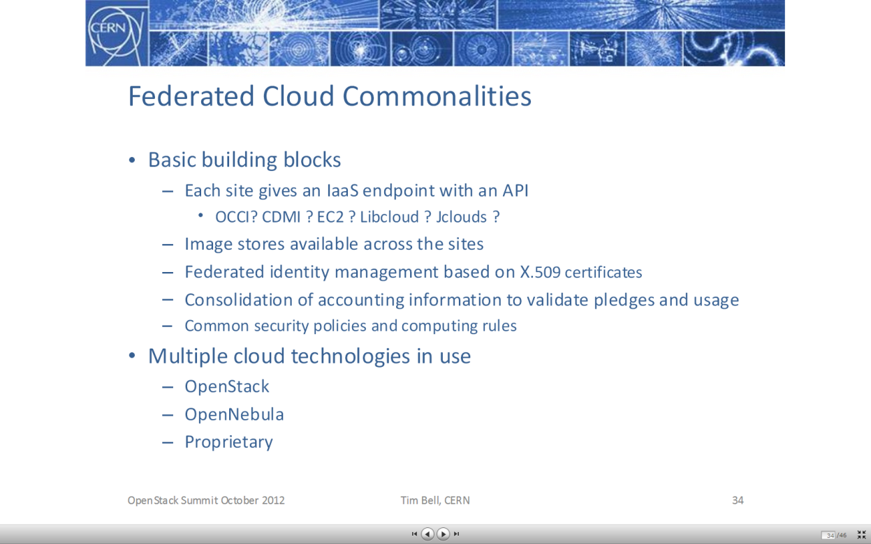

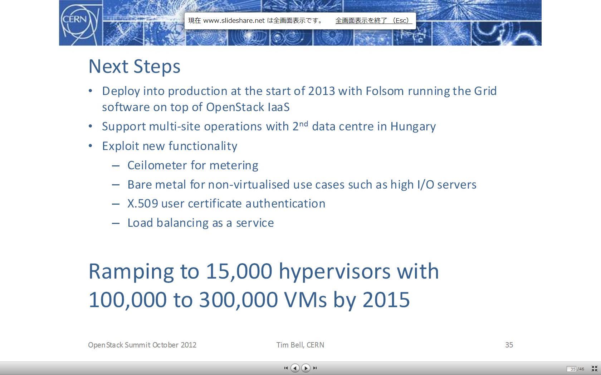
CERN
(Tim Bell: Accelerating Science with OpenStack @OpenStack Grizzly Summit)

Slide 54
OpenStackへの期待

Slide 55
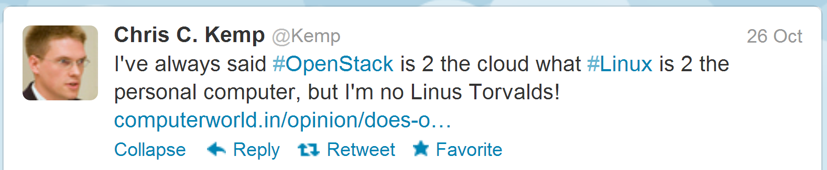
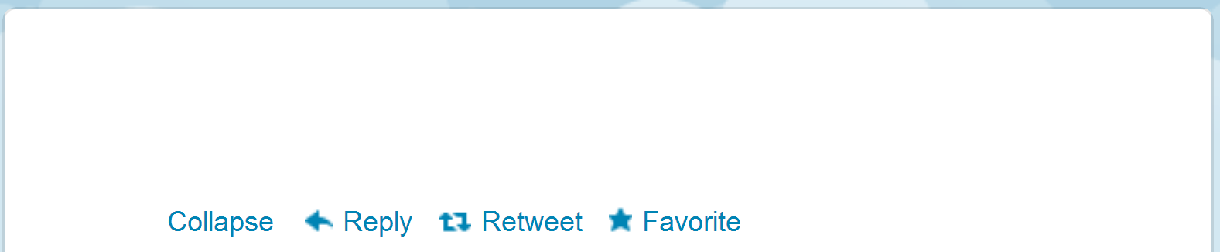
Cloud OS
Shigetoshi.Yokoyama @jxta
31 Oct
#Dodai and #Colony are 2 the cloud what #fork and #exec are 2 the personal computer, but I’m nobody!
github.com/nii-cloud

Slide 56
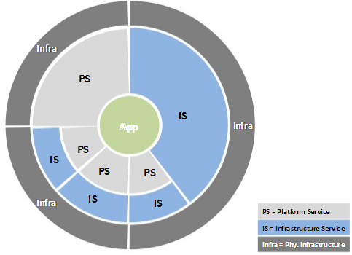
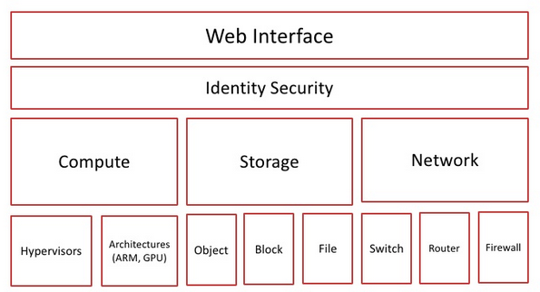
エコシステム
Eucalyptus and CloudStack are products, but OpenStack is not.
(Chris Kemp keynote@OpenStack Folsom Summit)
(Chris Kemp keynote@OpenStack Grizzly Summit)

Slide 57



アカデミックコミュニティクラウド
広域オブジェクトストレージ
Colony
VMI: Virtual Machine Image
VM: Virtual Machines
VMI
VMI
Launch machine images
Virtual
Machines
VM
VM
VM
VM
VM
VM
VM
VM
IaaS
IaaS
IaaS
IaaS
Cluster
Cluster
Cluster
Cluster
動的クラスタ作成サービス (Cluster as a Service - Dodai)
Physical
Machines
ネットワーク

Slide 58
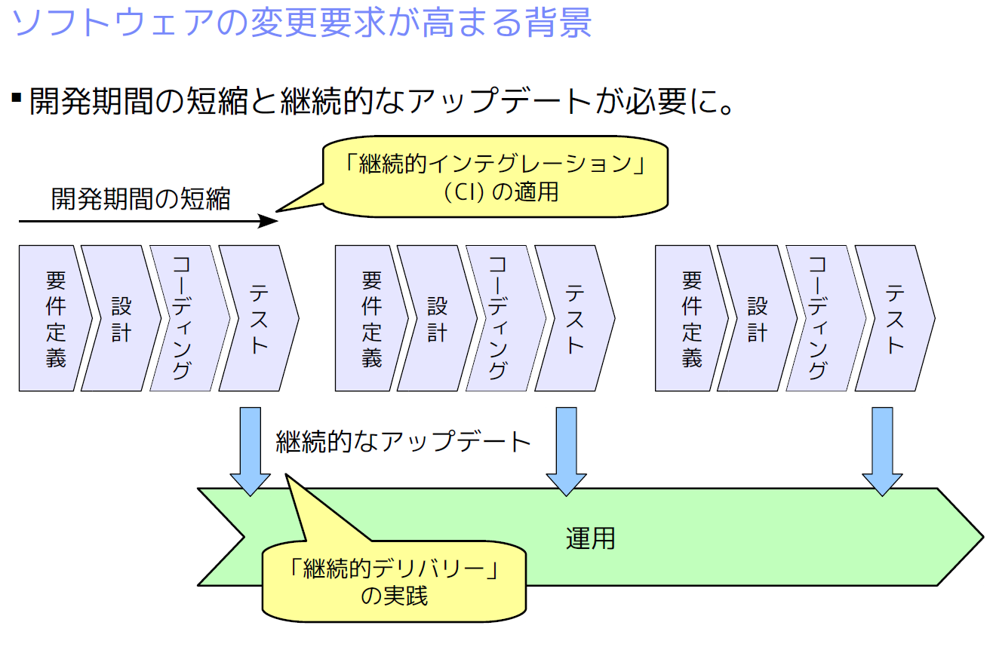
セミナー
http://topse.or.jp/
もう一つありました！
クラウドが実現するソフト開発・運用の変革と自動化
講師：
・羽深 修（NTTデータ先端技術株式会社） ・中井 悦司（レッドハット株式会社 ）
日時：2012年11月19日(月) 13:00-16:00
会場：国立情報学研究所 20階 ミーティングルーム1・2(2009,2010)
主催：NPO法人 トップエスイー教育センター
協賛：日本ソフトウェア科学会 ソフトウェア工学の基礎研究会
協力：国立情報学研究所 GRACEセンター

Slide 59


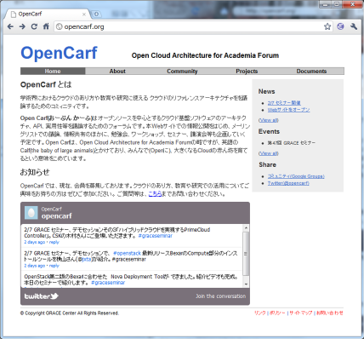
リンク情報
教育クラウド edubase Cloud
http://edubase.jp/cloud/
Open Cloud Architecture for Academia Forum OpenCarf
http://www.opencarf.org/
OpenStack コミュニティ活動
Dodai
https://github.com/nii-cloud/dodai
Colony
https://github.com/nii-cloud/colony
http://start.ecloud.nii.ac.jp/

Slide 60

Thank you

